Slide 1
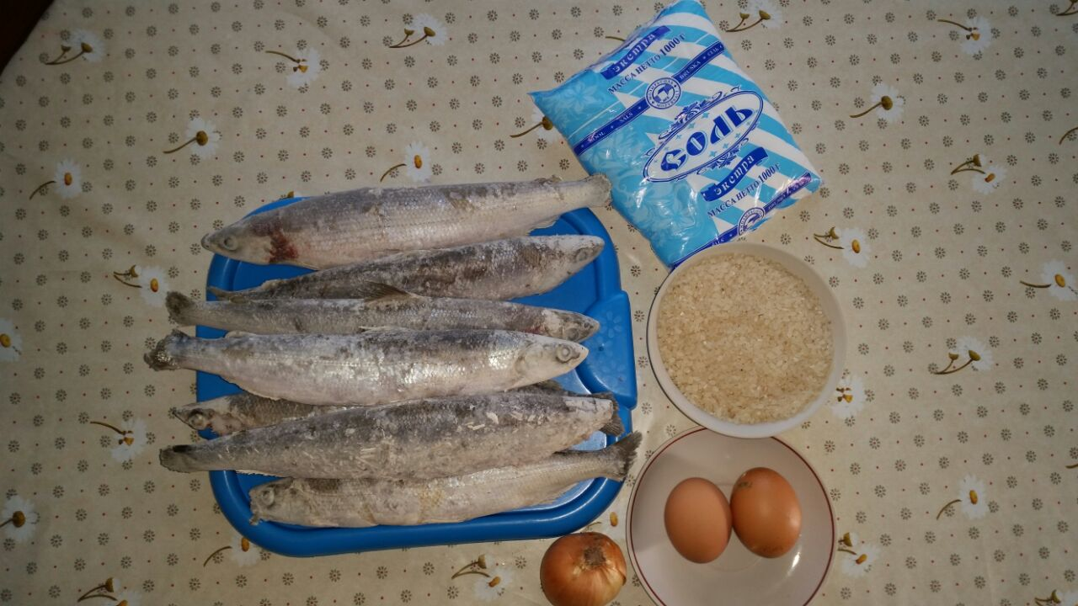
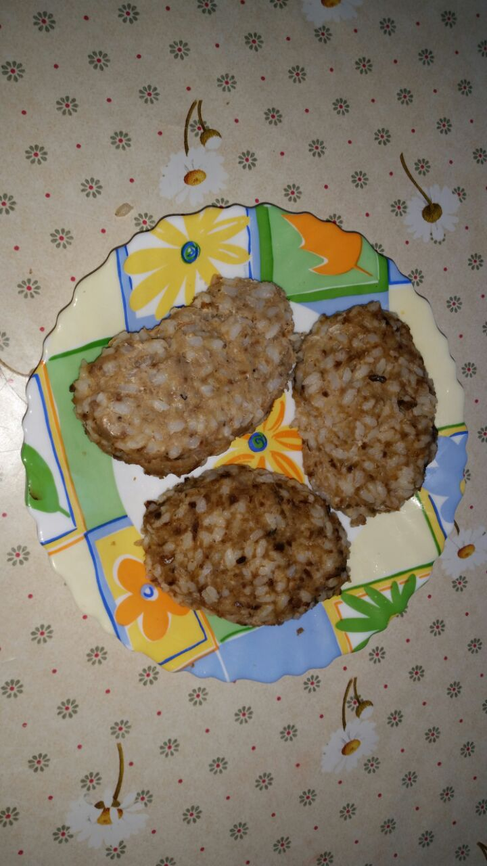
Рецепт №4. Рыбные котлеты.
Ингредиенты:
- Рыба речная /ряпушка/
- Рис отварной
- Лук репчатый
- Яйцо * 2 шт
- Соль
- Перец черный молотый.
Рыбу очистить от чешуи, головы, хвоста и внутренностей, пропустить через мясорубку, посолить, поперчить, добавить отварной рис, яйца. Сформировать котлеты. Запекать на пароварке 30 минут.
Данное блюдо богата витаминами группы В, белками, которые необходимы для строения нашего организма.

